Slide 1
Simuliranje kondenzacije u bateriji
Klara Pešić
Mentori: mag.ing.mech. Sandor Eichinger, doc. dr. sc. Andrej Novak
Fizički odsjek, Prirodoslovno-matematički fakultet, Bijenička 32, Zagreb
26.01.2023.

Slide 2
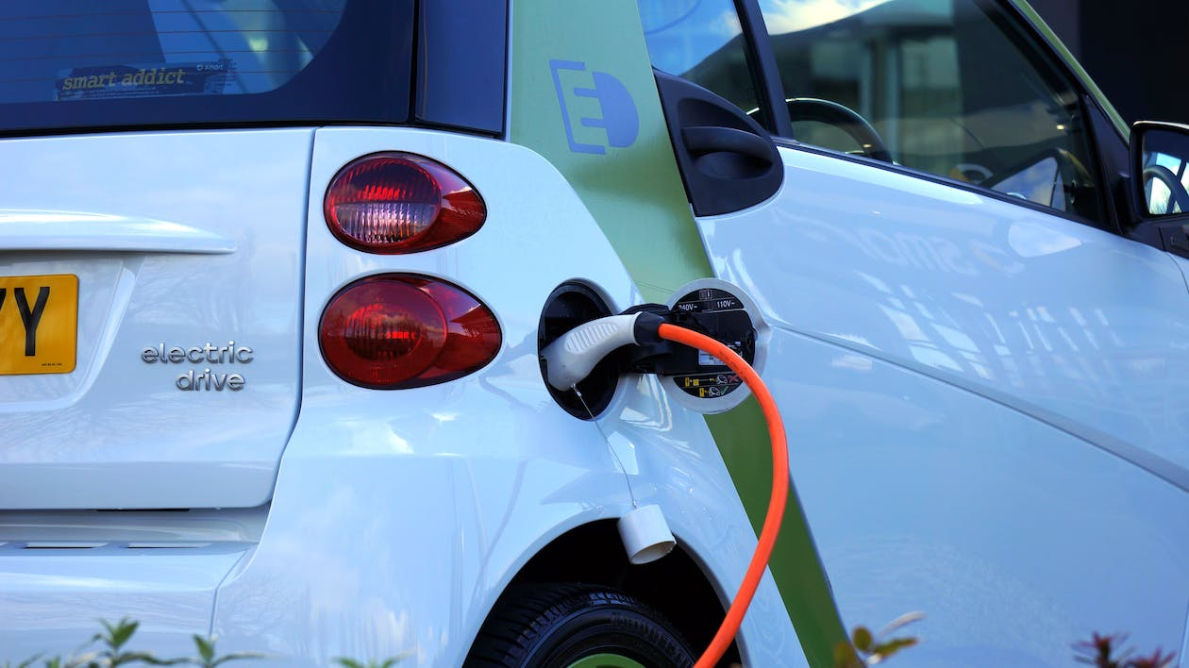
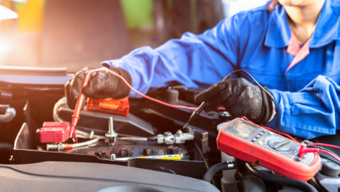
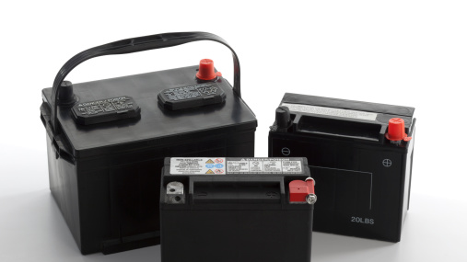
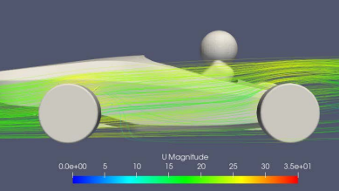
Uvod

Slide 3


Modeli kondenzacije
Star-CCM+ → 3D CFD
Fluid Film – prvi sloj ćelija uz zid
- eksperimenti samo s parom, homogena mješavina zraka i pare
Volume of Fluid – oblik i pozicija granica između dvije faze
- eksperimenti sa vodom i parom

Slide 4
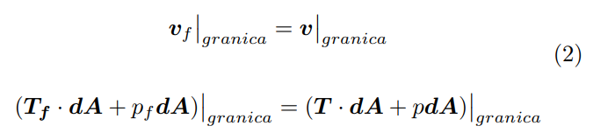



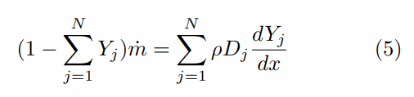

Slide 5
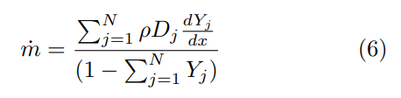


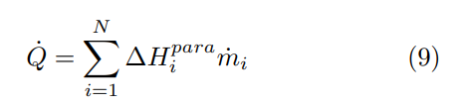
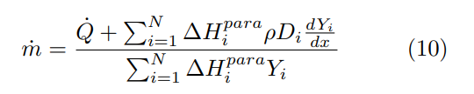

Slide 6
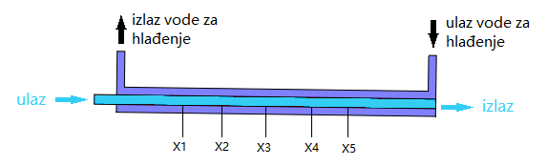
Experimentalni podatci
Studija COSMEA
23 eksperimenta
Čelična cijev duljine 3070 mm, promjera 43.3 mm i debljine stijenke 2.5 mm, nagnuta za 0.76˚
Računalna tomografija (CT) → razina kondenzirane vode na dnu cijevi u točkama X1 (470 mm), X2 (870 mm), X3 (1320 mm), X4 (2170 mm)
Slika 1: Shema eksperimentalnog postava

Slide 7
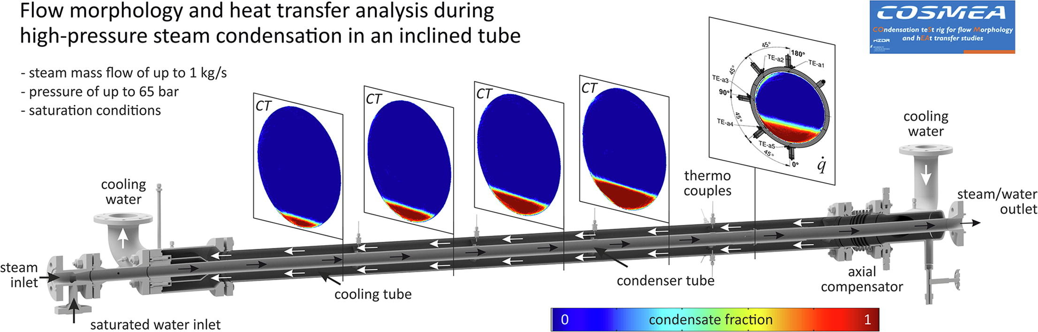
Slika 2: Shema eksperimentalnog postava
(preuzeto iz [8] uz dopuštenje)

Slide 8
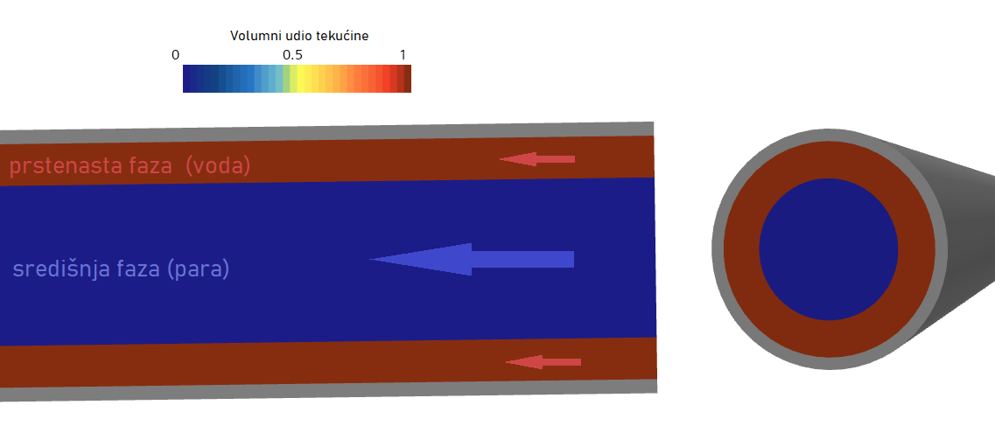
Experimentalni podatci
Studija COSMEA
Dva ulazna uvjeta: 1) 100% para (51, 151, 251, 451, 651)
2) prstenasta konfiguracija vode i pare
Slika 3: Shema prstenaste konfiguracije

Slide 9
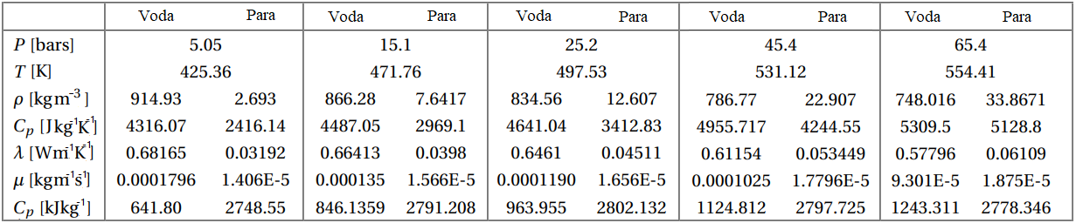
Experimentalni podatci
Tablica 1: Fizikalna i kemijska svojstva vode i pare na
različitim tlakovima i temperaturama

Slide 10
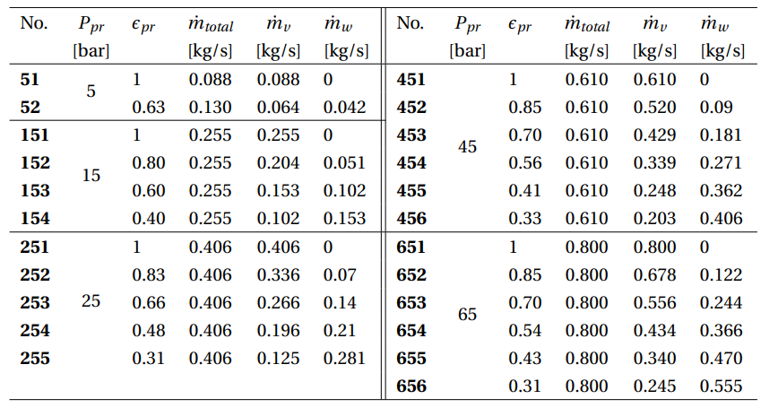
Experimentalni podatci
Tablica 2: Postavke eksperimenata

Slide 11
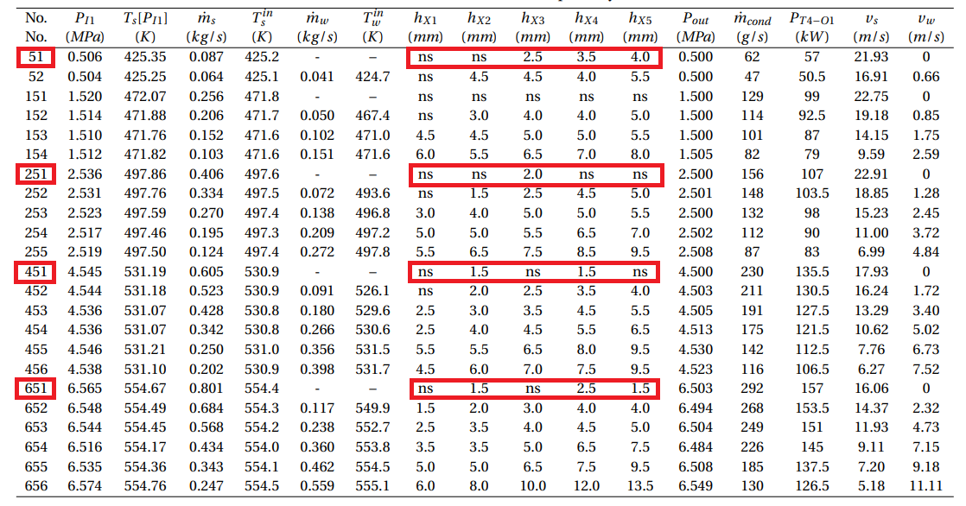
Experimentalni podatci
Tablica 3: Rezultati eksperimenata COSMEA

Slide 12
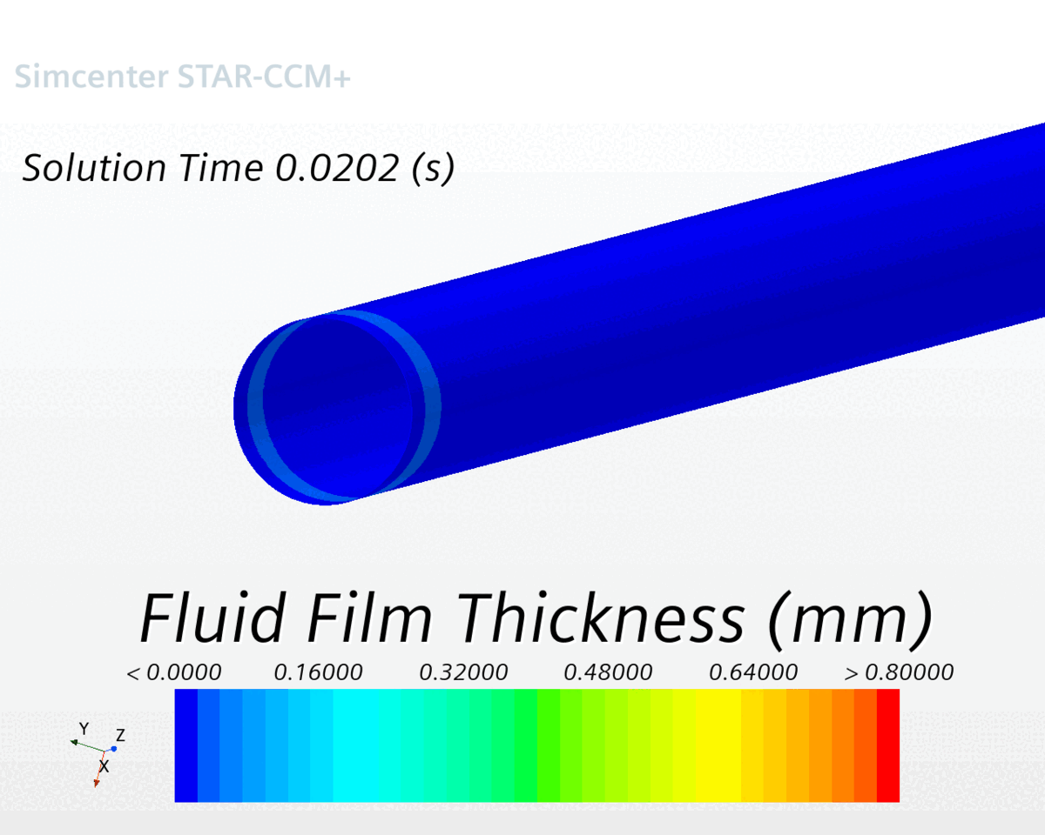

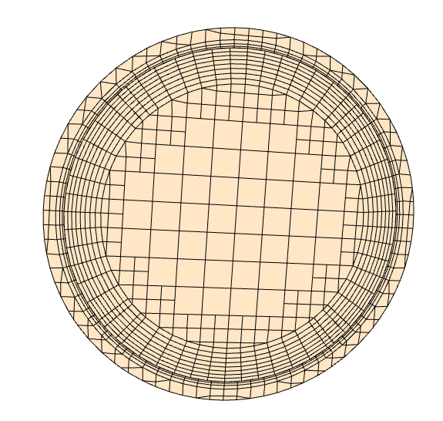
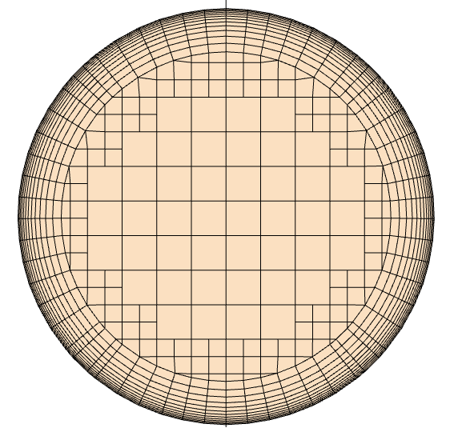
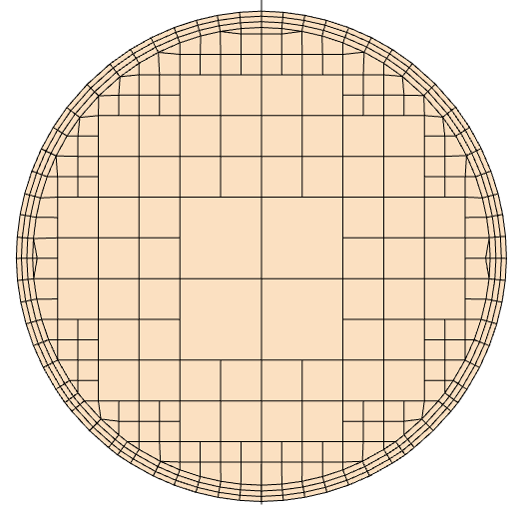
Postavke simulacija – Fluid Film
RANS, k-ε modeli
Mreža
Implicit Unsteady → CFL uvjet
Video 1: Debljina sloja vode u simulaciji sa gustom mrežom
Sim_651_1
sim_51_4
sim_51_1
Slika 4: Mreže korištene u simulacijama

Slide 13
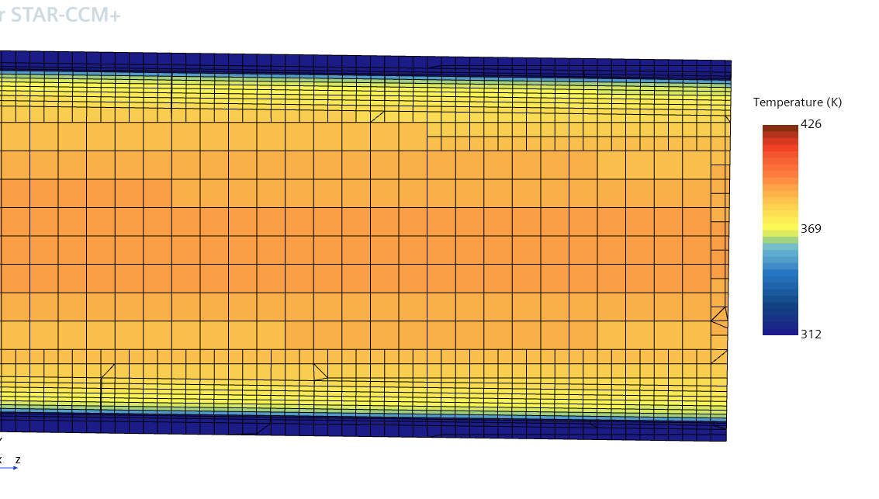
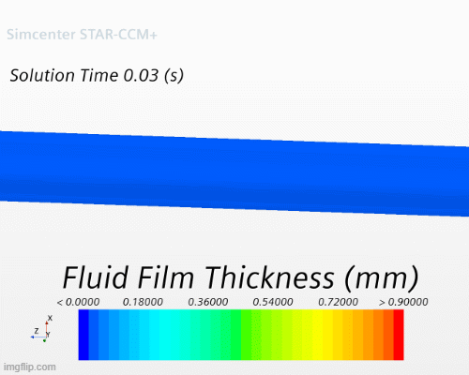
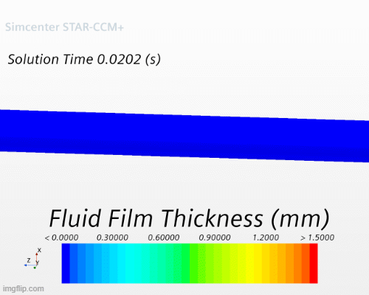
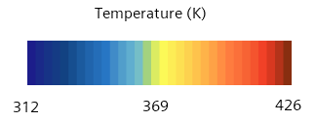
Postavke simulacija – Fluid Film
Stijenka cijevi
Neinteragirajuća faza – 0.1% zrak, inicijalizacija
Jednadžba za izračun saturacijskog tlaka vodene pare
Laminarni i turbulentni tok
Slika 5: Raspodjela temperature na
presjeku cijevi
Video 2 i 3: Debljina sloja vode u simulacijama sa laminarnim (L) i turbulentnim (D) slojem vode

Slide 14
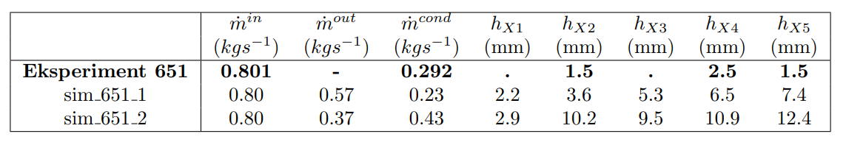
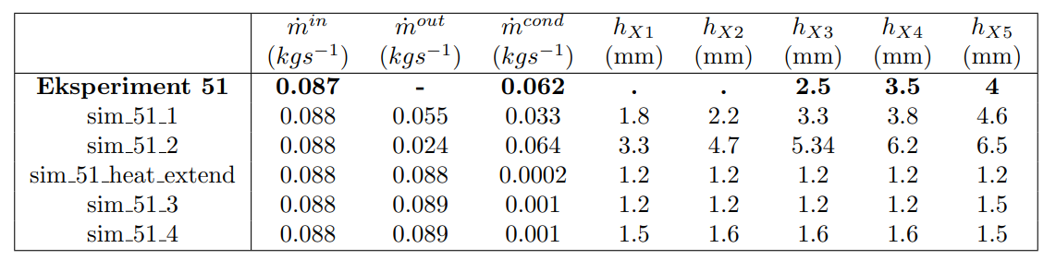
Rezultati – Fluid Film model
Tablica 4: Rezultati eksperimenta 651 i pripadajućih simulacija
Tablica 5: Rezultati eksperimenta 51 i pripadajućih simulacija

Slide 15
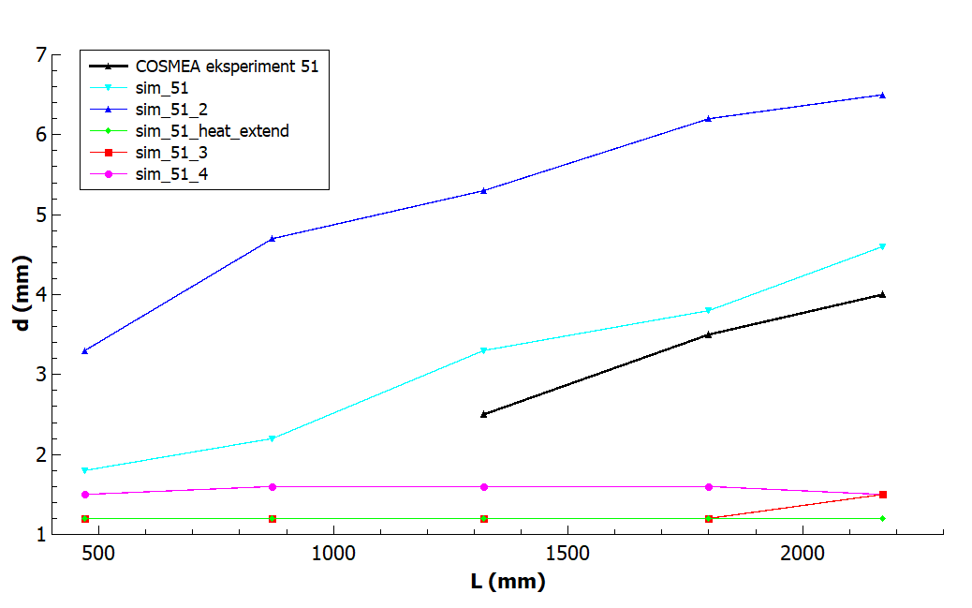
Rezultati – Fluid Film model
Slika 6: Debljine sloja vode za eksperiment 51 i pripadne simulacije

Slide 16
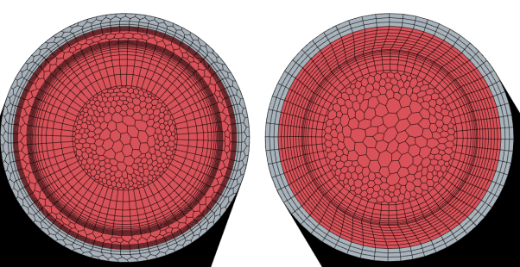
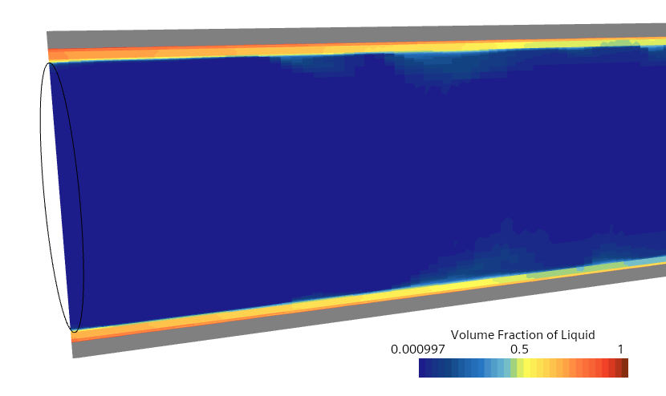
Postavke simulacija – Volume of Fluid
Postavke slične kao i za Fluid Film
Mreže
Slika 7: Mreže za VOF model
Slika 8: Inicijalna raspodjela za VOF

Slide 17
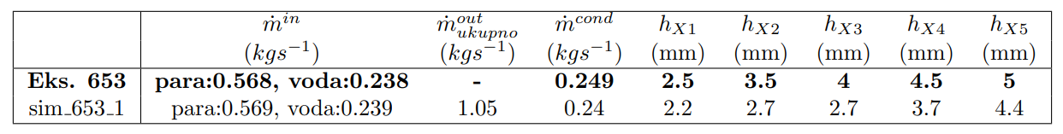
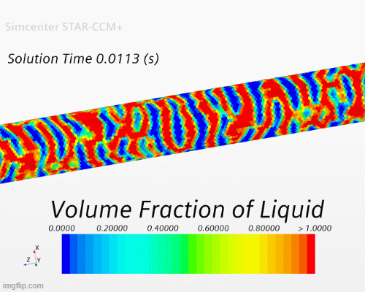
Rezultati – Volume of Fluid
Tablica 6: Rezultati eksperimenta 653 i pripadajuće simulacija
Video 4: Debljina sloja vode u VOF simulaciji

Slide 18
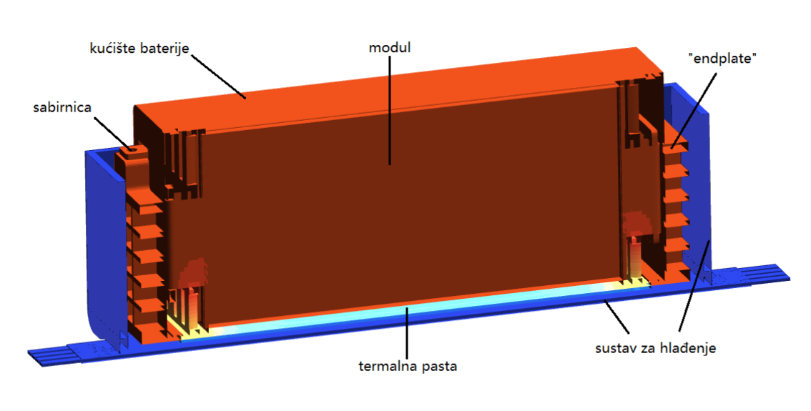
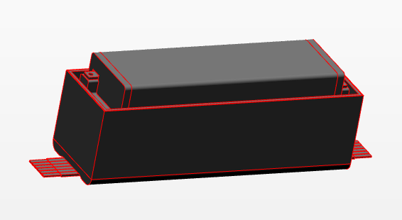
Baterija – postavke simulacija
Model
Fluid Film model
Tokoliš = 40 ˚C, Thlađenje = 10 ˚C
vlažnost zraka: 95%
Tokoliš = 60 ˚C, Thlađenje = -10 ˚C
Slika 9: Model baterije
Slika 10: Komponente modela baterije

Slide 19
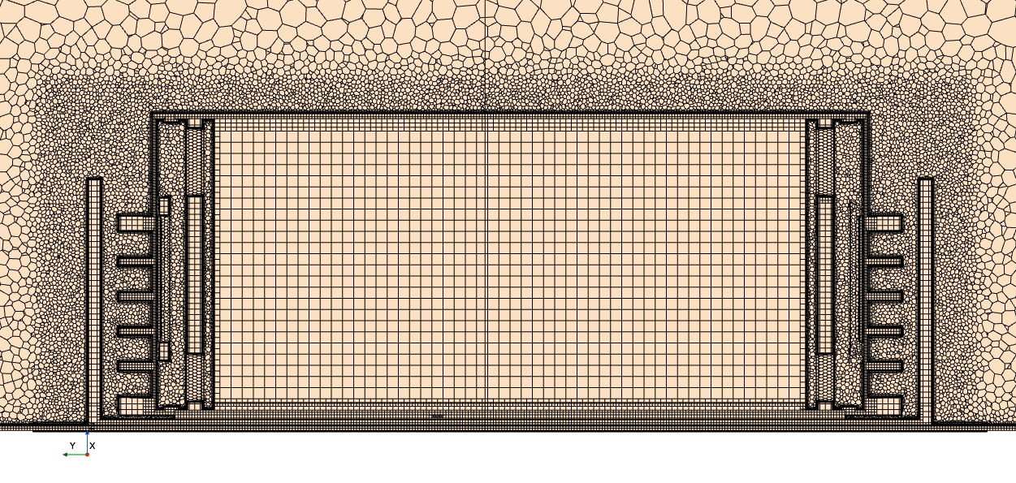
Baterija – postavke simulacija
Model
Postavke – Fluid Film, statička simulacija
Mali vremenski korak
Slika 11: Mreža za simulacije baterije

Slide 20
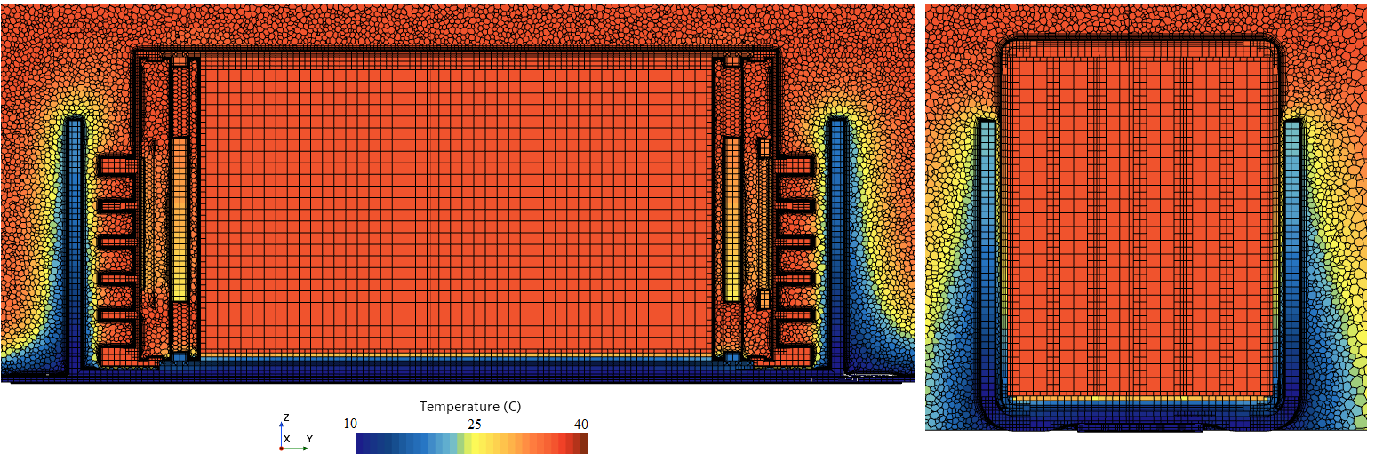
Baterija – postavke simulacija
Komponente – čelik, aluminij, bakar…
Kondukcija topline
Slika 11: Raspodjela temperature u simulaciji baterije

Slide 21
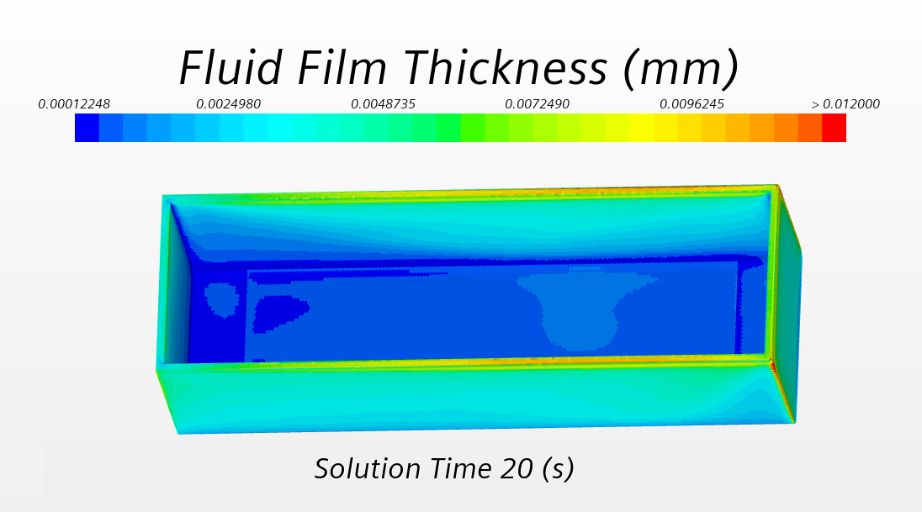
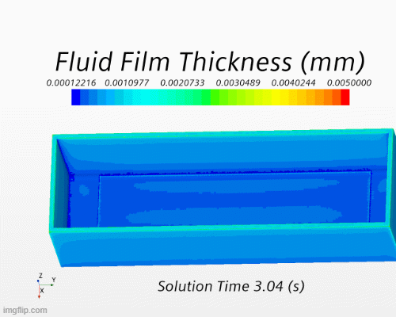
Baterija – rezultati
Prvi pokušaj
Drugi
Video 5: Debljina sloja vode na sustavu za
hlađenje
Slika 12: Debljina sloja vode na sustavu za hlađenje – prva simulacija

Slide 22
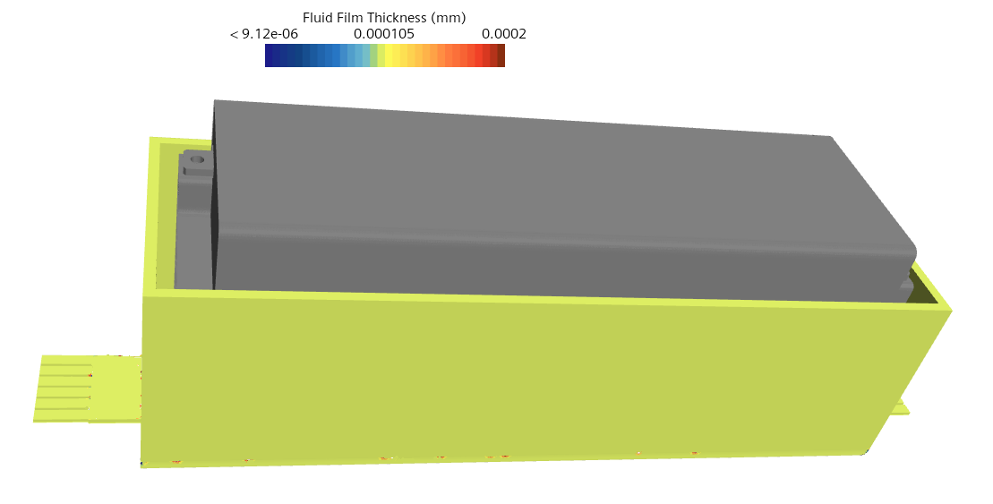
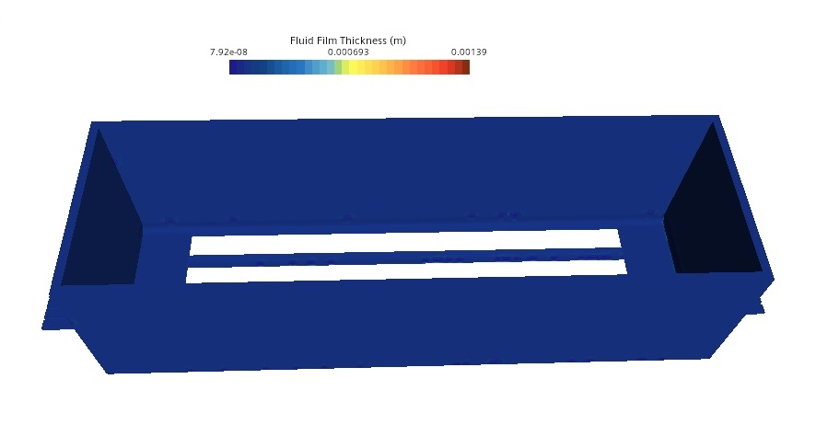
Baterija – rezultati
Drugi pokušaj
Slika 14: Debljina sloja vode na sustavu za hlađenje – druga simulacija (prikazane i ostale komponente)
Slika 13: Debljina sloja vode na sustavu za hlađenje – druga simulacija

Slide 23
Literatura
[1] Simcenter STAR-CCM+® Documentation. Siemens Product Lifecycle Management Software Inc., 2018.
[2] W.T.Jr. Lindsay C. Liu. Vapor pressure of deuterated water from 106 to 300.deg. Journal of Chemical Engineering Data, 15(4):510, 1970.
[3] F.; Kotak B.; Knudsen P.V.R.; Girgsdies U.; Schweiger H.-G. Kim, W.-K.; Steger. Water condensation in traction battery systems. Energies, 12(6):1171, 2019.
[5] N. Sinha, M.A. Sitek, and S.A. Lottes. Modeling of water film formation on a stay-cable. Technical Report ANL-19/26,, Argonne National Laboratory, Aug 2019.
[6] Rita Szijarto. Condensation of steam in horizontal pipes - model development and validation.
2015.
[7]U. Hampel C. Vall´ee T. Geißler, M. Beyer and H. Pietruske. Single effect studies of steam condensation and heat transfer in a declined pipe. Technical Report Final Report, 2012.
[8] A. Bieberle, A. M. Shabestary, T. Geissler, S. Boden, M. Beyer, U. Hampel, Flow morphology and heat transfer analysis during high-pressure steam condensation in an inclined tube part I: Experimental investigations, Nuclear Engineering and Design, Volume 361, 2020, 110553

